Slide 1
Cubismo – Pablo Picasso

Slide 2
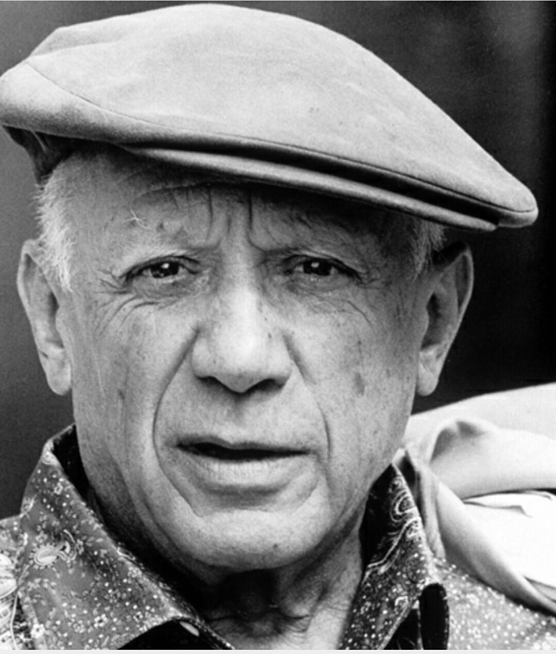
História
Pablo Picasso foi um dos maiores artistas do século XX. Nasceu em Málaga, na Espanha, em 1881 e morreu em 1973, na França.
O pai de Picasso era professor de desenho na escola da cidade e estimulava o filho a pintar e a desenhar. Seu sonho era que Picasso se tornasse um grande artista.
Pablo Picasso

Slide 3
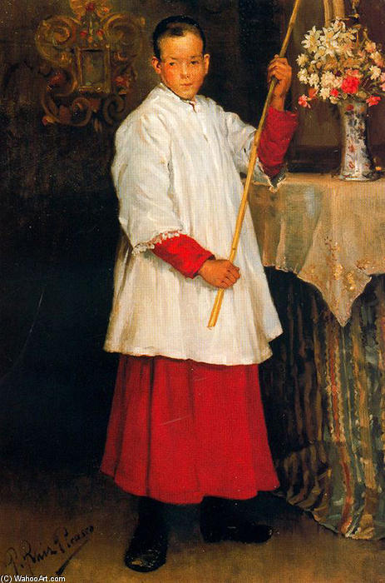
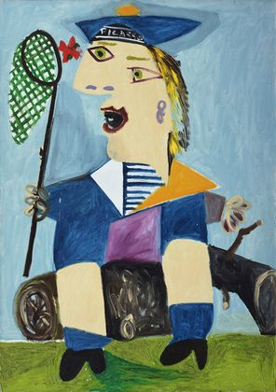
História
O estilo da pintura de Picasso mudou, durante sua vida, mais que p de qualquer outro grande artista. Picasso estava sempre tentando coisas novas e diferentes.
Com apenas 15 anos de idade, ele pintou a tela ao lado.
Essa pintura foi feita quando Picasso tinha 57 anos. Há uma grande diferença entre as duas, não é?
O coroinha, 1896
Menino vestido de marinheiro com rede para apanhar borboletas, 1938

Slide 4
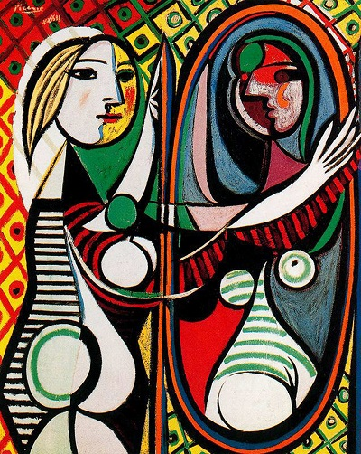
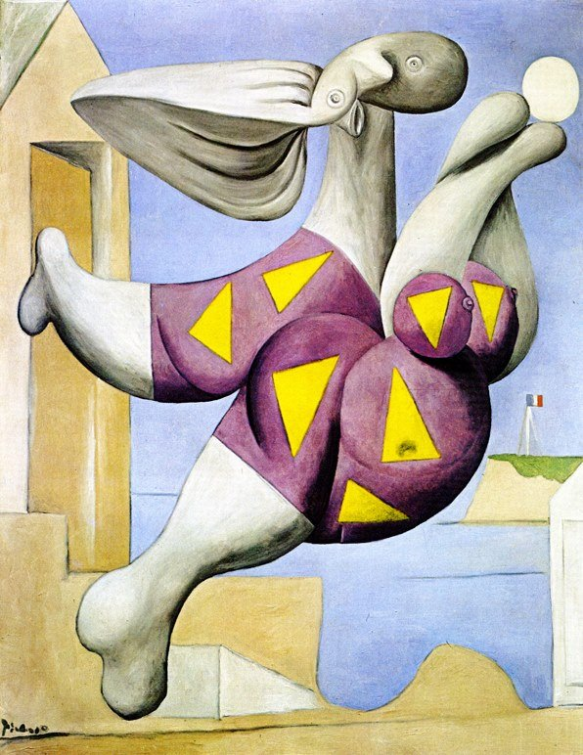
História
Às vezes Picasso pintava figuras muito planas. Outras vezes pintava formas tão arredondadas que parecem saltar da tela.
Aos 19 anos, Picasso saiu de Espanha e foi para Paris, na França. Sus primeiros trabalhos em Paris se parecem um pouco com os de artistas franceses famosos.
A pintura ao lado lembra Toulouse-Lautree. Outros quadros lembram Van Gogh, Gauguin e Monet.
Mulher no espelho, 1932
Banhista com bola de praia, 1932

Slide 5
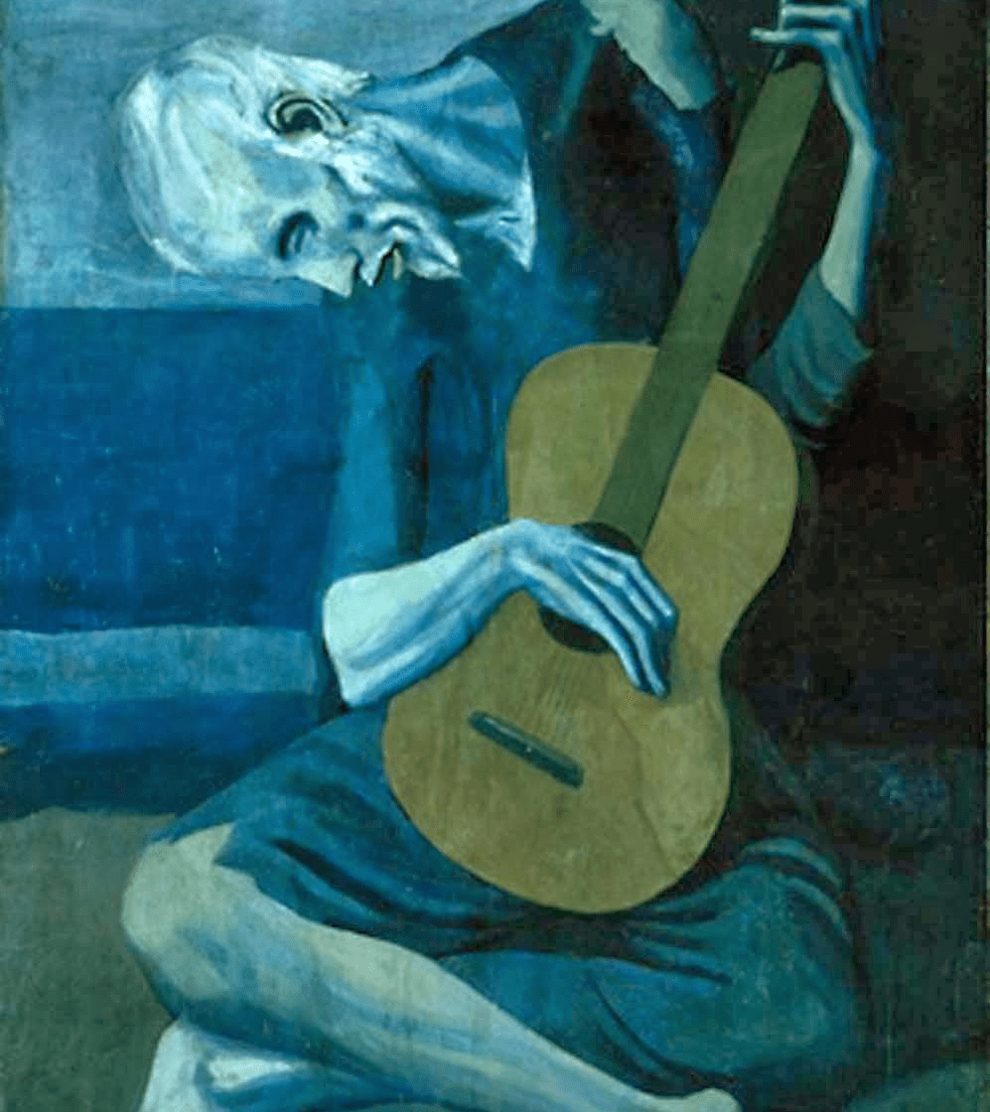
A Fase Azul
Foi então que algo aconteceu! As pinturas de Picasso mudaram. Seu trabalho tornou-se diferente do de outras artistas.
Seu melhor amigo morrera e Picasso sentia-se triste e sozinho. Ao mesmo tempo, ninguém comprava suas obras. Ele estava quase passando fome.
Melancólico, Picasso passou a pintar usando tons de azul. O azul às vezes é ima cor muito triste. Todas as personagens dessa fase parece, tristes e solitárias.
Algumas pessoas achavam maravilhosas aquelas pinturas azuis. Outras, incluindo seu pai, diziam que elas eram muito estranhas. Isso significava que as pinturas de Picasso eram polêmicas.
O velho violinista, 1903

Slide 6
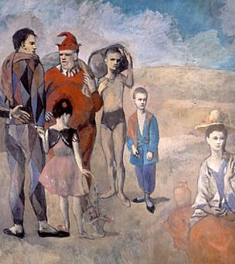
a Fase Rosa
A fase azul terminou quando Picasso conheceu uma moça chamada Fernanda.
Eles se apaixonaram e logo suas pinturas passaram a ter ima cor mais alegre. Esse foi o inicio da fase rosa.
Nessa fase, não só as cores mas também os temas de Picasso eram mais alegres. Ele retratou a arte circense, geralmente mostrando os artistas e seus animais.
A fase rosa, entretanto, não durou muito tempo, pois Picasso descobriu que uma nova maneira de pintar, diferente e emocionante.
Família de soltimbancos, 1905

Slide 7
Pablo Picasso e o Cubismo

Slide 8
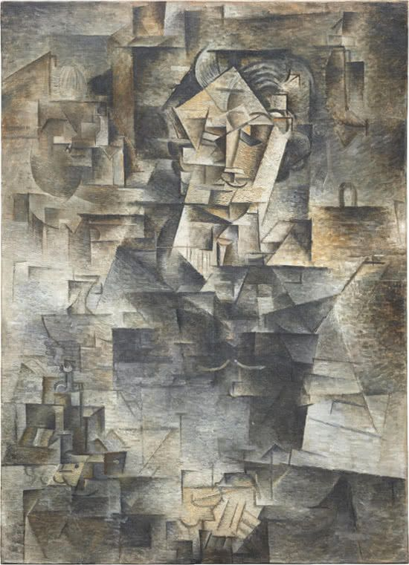
Cubismo
O novo estilo de pintura que Picasso desenvolveu ficou conhecido como Cubismo.
Na pintura ao lado, ele retratou um amigo. A figura parece ter sido quebrada em pequenos fragmentos – assim surgiu o nome Cubismo.
Olhe bem de perto Você consegue distinguir o rosto, suas mãos, uma garrafa, um copo e, quem sabe, seu gato de estimação?
Retrato de D. H. Kohnweiler, 1910

Slide 9
Cubismo
O Cubismo é considerado um dos movimentos mais importantes da história das arte moderna.
Por centenas de anos os artistas haviam tentado reproduzir com exatidão o que viam. Então Picasso começou a pintar pessoas e objetos que não pareciam narrais.
Ele estava sempre chocando as pessoas, mas, quando começou a pintar figuras humanas com nariz e olhos nos lugares errados, ate seus amigos mais próximos acharam que ele havia se distanciado muito da realidade.

Slide 10
Cubismo
Picasso continuou trabalhando o cubismo, modificando-o com o passar dos anos. As pinturas se tornaram muito mais coloridas e planas. Também ficou mais fácil distinguir o que ele pintava.
No quadro Três Músicos (1921), podemos identificar os três músicos e os instrumentos que eles então tocando.
Em um outro estilo, que durou pouco tempo, Picasso voltou a retratar as pessoas com aparência natural
Picasso tinha acabado de voltar de Roma, cidade onde existem muitas estátuas e monumentos. A viagem o inspirou a fazer uma série de pinturas nas quis as personagens parecem esculpidas em pedra, como as estátuas.

Slide 11
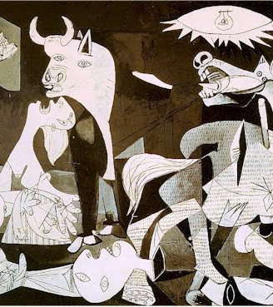
guernica
Em 1937 um acontecimento fez com que Picasso pintasse sua obra mais séria e mais forte.
Durante uma guerra civil que estava acontecendo na Espanha, a pequena cidade de Guernica foi arrasada por bombas. Mulheres de inocentes morreram ou ficaram feriados.
Picasso ficou furioso e usou toda sua arte para fazer uma obra que mostrasse como a guerra era fútil. Ele deu ao quadro o nome da cidade destruída.
Picasso usou o cubismo, cores mais escuras e varias expressões para transmitir toda a sua fúria nesta obra.
Ele também se utilizou do tamanho. A obra é enorme: 3,6 metros de altura por 7,6 metros de largura.

Slide 12
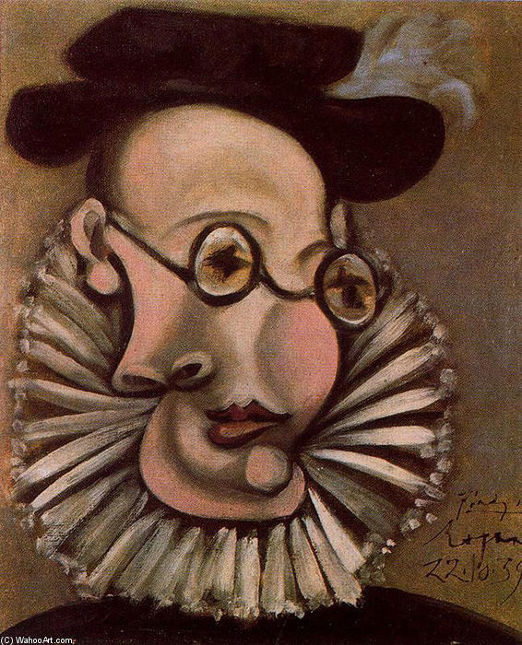
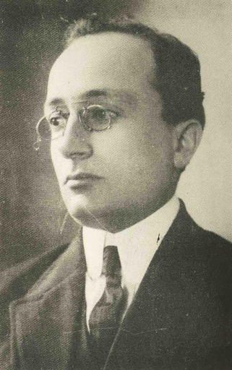
Muitas pinturas de Picasso parecem engraçadas devido à forma como ele distorce o rosto das pessoas. O mais divertido nessas pinturas é que elas de fato se parecem com a pessoa retratada.
Dê uma olhada na pintura que ele fez de sua melhor amigo, Jaime Sabartés.
Retrato de Jaime Sabartés, como um grande da Espanha, 1939
Jaime Sabartés.

